Slide 1

CHỦ ĐỀ 11
ÔN TẬP HỌC KÌ I

Slide 2



I. Kiến thức
cơ bản

Slide 3



a. Truyện ngắn và tiểu thuyết
- Tìm đọc toàn văn tác phẩm để hiểu rõ vị trí và bối cảnh của đoạn trích.
- Tóm tắt được trình tự diễn biến các sự kiện và mối quan hệ của các sự kiện ấy trong văn bản.
- Nhận biết ngôi kể và tác dụng của ngôi kể.
- Phân tích, nhận xét tính cách nhân vật qua các chi tiết miêu tả ngoại hình, hành động, lời nói, thái độ, cảm xúc của nhân vật.
- Xác định được chủ đề, ý nghĩa của văn bản, liên hệ với cuộc sống hiện nay và bản thân.
Notes:
https://www.facebook.com/baokefb - fb Nguyễn Nhâm -0981.713.891

Slide 4





b. Thơ bốn chữ, năm chữ
- Đọc lướt văn bản xác định số lượng câu, chữ trong dòng thơ.
- Đọc chi tiết, đánh dấu, ghi chép cách gieo vần, nhịp thơ, các biện pháp tu từ sử dụng trong các dòng thơ của bài.
- Tìm hiểu ý nghĩa các từ ngữ, hình ảnh, tác dụng của các BPTT trong việc thể hiện tình cảm, cảm xúc của nhân vật trữ tình.
- Vận dụng những trải nghiệm trong cuộc sống để đọc hiểu được nội dung, tư tưởng, thông điệp của bài thơ.
- Liên hệ bài học cho bản thân về cách nghĩ, cách ứng xử từ chủ đề bài thơ gợi ra.

Slide 5

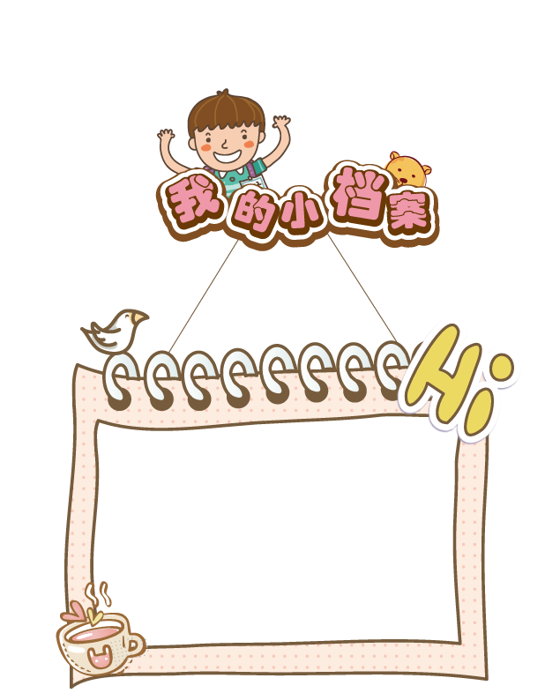
c. Văn bản truyện khoa học viễn tưởng
- Tóm tắt được cốt truyện, qua đó thấy được sự ly kỳ cuốn hút của tác phẩm.
- Phân tích được nhân vật, đặc biệt là nhân vật chính của tác phẩm.
- Tìm hiểu sự kiện tại thời điểm nhà văn viết tác phẩm đã có hay chưa? Sự kiện đó có khả năng đúng với hiện thực sau này hay không?
- Hiểu được các chi tiết được nhà văn sử dụng để mô tả nhân vật hay sự kiện kỳ lạ trong tác phẩm.
- Chỉ ra được sự hài hòa giữa yếu tố khoa học và nghệ thuật trong truyện khoa học viễn tưởng.
- Đánh giá những giá trị mà truyện khoa học viễn tưởng đó mang lại cho người đọc.

Slide 6

d. Văn bản nghị luận văn học
- Đọc lướt văn bản xác định thể loại, vấn đề trong văn bản.
- Đọc chi tiết, đánh dấu, ghi chép lí lẽ, bằng chứng người viết thuyết phục người đọc.
- Tìm hiểu cách tác giả triển khai, dẫn dắt, phân tích, chứng minh vấn đề.
- Tìm hiểu quan điểm, tư tưởng, tình cảm của người viết qua văn bản.
- Liên hệ bài học cho bản thân về suy nghĩ, tình cảm từ vấn đề đặt ra trong văn bản.

Slide 7





e. Văn bản thông tin giới thiệu quy tắc, luật lệ của một
hoạt động hay trò chơi
- B1: Đọc tiêu đề của văn bản và xác định tên hoạt động/trò chơi.
- B2: Xác định các yêu cầu cần thiết để tổ chức hoạt động/trò chơi.
- B3: Xác định cách thức tổ chức thông tin của văn bản thuyết minh (theo thời gian, không gian, theo các đối tượng phân loại...)
- B4: Từ việc xác định cách thức tổ chức thông tin, đọc lướt và phát hiện những thông tin chính/nổi bật của văn bản.
- B5: Xem xét các tranh ảnh, sơ đồ, biểu bảng... để kết nối chúng với thông tin trong văn bản và xem tác dụng như thế nào?
- B6: Từ vấn đề được trình bày trong văn bản, liên hệ với những trải nghiệm thực tế của bản thân hoặc thực tiễn trong cuộc sống.

Slide 8


2. Hệ thống kiến thức Tiếng Việt

Slide 9
1. Hoàn thành thông tin đặc điểm của số từ, phó từ theo bảng mẫu sau:
Từ loại | Ví dụ | Kết hợp với từ ngữ khác | Biểu đạt/Tác dụng
Số từ
Phó từ

Slide 10
1. Hoàn thành thông tin đặc điểm của số từ, phó từ theo bảng mẫu sau:
Từ loại | Ví dụ | Kết hợp với từ ngữ khác | Biểu đạt/Tác dụng
Số từ | - ba tầng, năm canh - tầng ba, canh năm | Đứng trước hoặc sau danh từ | - Chỉ số lượng hoặc thứ tự của sự vật
Phó từ | - mỗi, các, những... - hãy, đừng.... - đang, đã... - rất, hơi, lắm... - vẫn, cứ, .. - đều, cũng.. - không, chưa, chẳng - thường, luôn, bỗng - xong, rồi, ra - lại, đi...... | Chuyên đi kèm danh từ động từ tính từ hoặc đại từ | - Bổ sung các ý nghĩa: + số ít hoặc số nhiều; + cầu khiến + thời gian ; + mức độ ; + sự tiếp diễn + sự tiếp diễn, đồng thời, tương tự + sự phủ định + tính thường xuyên, liên tục hay gián đoạn, bất ngờ. + sự hoàn thành, kết quả + giữa lặp lại

Slide 11
2. Các cách mở rộng câu:
Các cách mở rộng câu bằng cụm từ hoặc cụm chủ vị
Mở rộng thành phần chính của câu
Mở rộng thành phần trạng ngữ
Mở rộng thành phần chủ ngữ
Mở rộng thành phần vị ngữ

Slide 12
3. Quy trình thực hiện một bài viết văn:
a. Bước 1: Chuẩn bị
- Xác định đề tài.
- Mục đích.
- Người đọc.
- Thu thập tư liệu.
→ Giúp người viết xác định được các thông tin cần thiết và định hướng viết chủ động, hợp lí, đạt hiệu quả.
b. Bước 2:
- Tìm ý: Tìm kiếm, liệt kê các ý tưởng hình thành theo đặc trưng kiểu bài.
- Lập dàn ý: Lựa chọn, sắp xếp các ý tưởng theo bố cục bài viết (MB-TB-KB).
→ Huy động, lên ý tưởng cho bài viết; Sắp xếp ý tưởng theo trình tự hợp lí, logic đảm bảo đặc trưng kiểu bài và sáng tạo riêng của cá nhân; Bài viết đúng, trúng yêu cầu.
c. Bước 3:
Viết bài dựa trên dàn ý và các tiêu chí đánh giá.
→ Triển khai ý tưởng thành bài viết cụ thể, vận dụng các kiến thức, kĩ năng đã học tạo ra sản phẩm hoàn chỉnh.
d. Bước 4:
Dựa vào các tiêu chí để đánh giá và chỉnh sửa, hoàn thiện bài viết.
→ Đánh giá được kết quả học tập của bản thân và bạn, từ đó có những điều chỉnh, kinh nghiệm hoàn thiện hơn cho quá trình học tập của bản thân.

Slide 13
4. Quy trình thực hiện bài nói:
a. Bước 1:
- Xác định đề tài;
- Thu thập tư liệu.
→ Giúp người nói xác định đúng vấn đề, có thông tin cần thiết để chủ động chuẩn bị cho bài nói.
b. Bước 2:
- Xác định đối tượng người nghe, thời gian, không gian, điều kiện cơ sở vật chất tại địa điểm trình bày.
→ Xây dựng nội dung phù hợp với nhu cầu của người nghe, thời lượng.
Lựa chọn cách thức trình bày phù hợp, đạt hiệu quả cao nhất.
c. Bước 3: Xây dựng nội dung.
→ Lựa chọn, sắp xếp, xác định điểm nhấn cho bài nói.
Chủ động trong quá trình thực hành.
d. Bước 4: Thiết kế các phương tiện hỗ trợ (tranh ảnh, đồ vật, ppt trình chiếu, âm thanh, phụ họa,…)
→ Hỗ trợ hiệu quả, tăng tính trực quan, sự hấp dẫn, thú vị, cảm xúc cho người nghe.
e. Bước 5: Luyện tập
→ Nhuần nhuyễn các kĩ năng nói (ngôn ngữ nói, ngôn ngữ cơ thể, kết hợp sử dụng các phương tiện hỗ trợ).

Slide 14
* Những yêu cầu đối với người nói và người nghe
Người nói | Người nghe
- Thực hành nói theo các nội dung đã chuẩn bị, tập luyện. - Lắng nghe, ghi chép và trả lời các phản hồi của người nghe. | - Tập trung chú ý theo dõi người nói, nắm được quy tắc, luật lệ của hoạt động hay trò chơi; - Nhận xét được điểm mạnh và hạn chế trong cách thức trình bày của người nói; - Đưa ra ý kiến để trao đổi, thảo luận.

Slide 15
II. Vận dụng:

Slide 16
ĐỀ 1
ĐỀ 1- ÔN TẬP KI 1.docx

Slide 17
ĐỀ 1
HƯỚNG DẪN CHẤM ĐỀ 1.docx

Slide 18
ĐỀ 2
ĐỀ 2-ÔN TẬP KÌ 1.docx

Slide 19
ĐỀ 2
HƯỚNG DẪN CHẤM- ĐỀ 2.docx

Slide 20

HDTH:
TIẾP TỤC LUYỆN TẬP ĐỌC HIỂU CÁC KIỂU
LOẠI VĂN BẢN ĐÃ HỌC TRONG HỌC KÌ 1 VÀ
LUYỆN VIẾT CÁC ĐỀ TẬP LÀM VĂN

